Slide 1
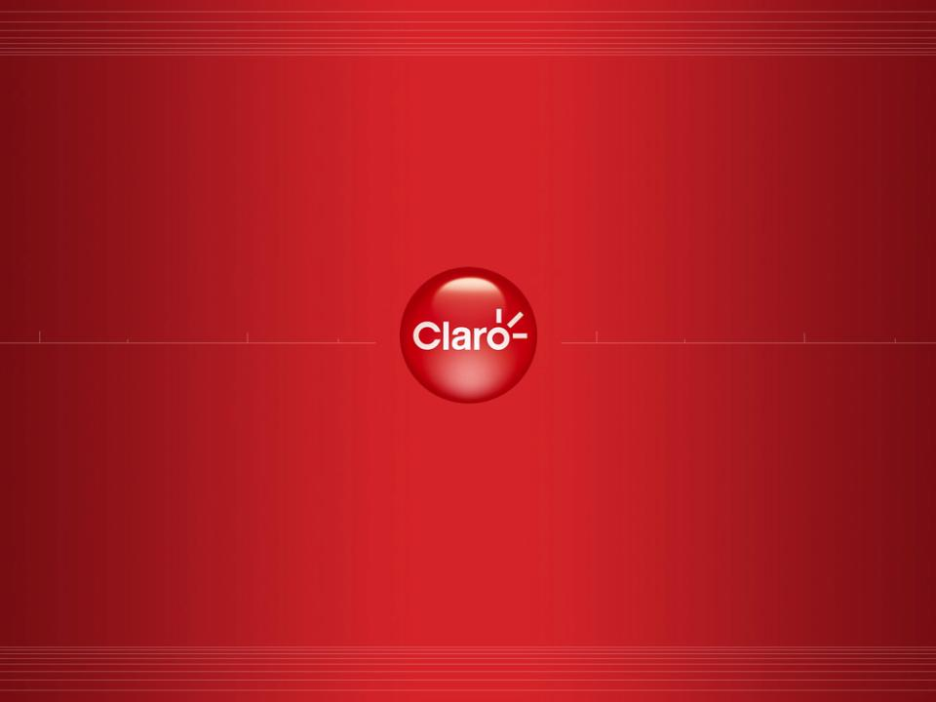

Audiência Senado
20.05.2014

Slide 2
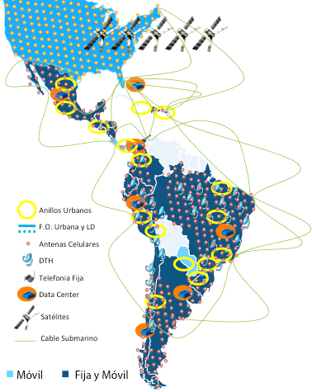
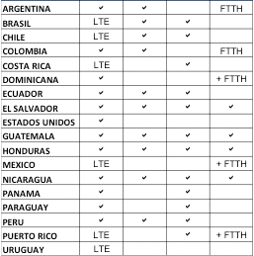
Nossa infraestrutura
KPN
Telekom Austria
PLATAFORMAS DE SERVIÇO
País
Móvel
Cabo
Sat
Telco
Anéis urbanos
F.O. urbana e LD
Antenas celulares
DTH
Telefonia Fixa
Datacenter
Satélites
Cabo submarino
1T2014
Países
18 + Europa
Radio Bases
+ 90 K
Fibra Optica
438,000 km
Satélites
7 + 2 por
lançar
Casas Passadas
+ 98 MM
(HFC+DTH)
Data Centers
16
(25M m2)
Móvel
Fixo e Móvel
Cabo
Submarino
90 Terabytes
Em
Processo)
de
capacidade
(
Atendemos a 343 milhões de Clientes na América e 69 milhões na Europa

Slide 3
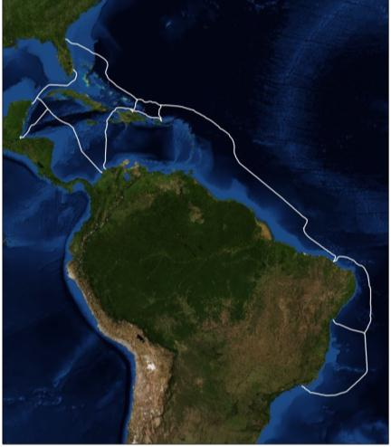
Cabo submarino AMX1
17,500 km
Avanço
  Início de Operações 3Q2014
  Instalação Marina 97% Completado
  Pendente ET Fortaleza
Investimento inicial: US$506mi
Pontos de Aterrissagem
  Jacksonville e Miami (U.S)
  Fortaleza, Salvador e Rio de Janeiro
  Cartagena e Barranquilla (Colombia)
  San Juan (Puerto Rico)
  Puerto Plata (República Dominicana)
  Puerto Barrios (Guatemala)
  Cancún (México)
Mais de 85Tbit/s até EUA
  O sistema está preparado para suportar 100x100Gbps por par de fibra
  Tecnologia OADM que dá flexibilidade e proteção
CABO INSTALADO
97%

Slide 4
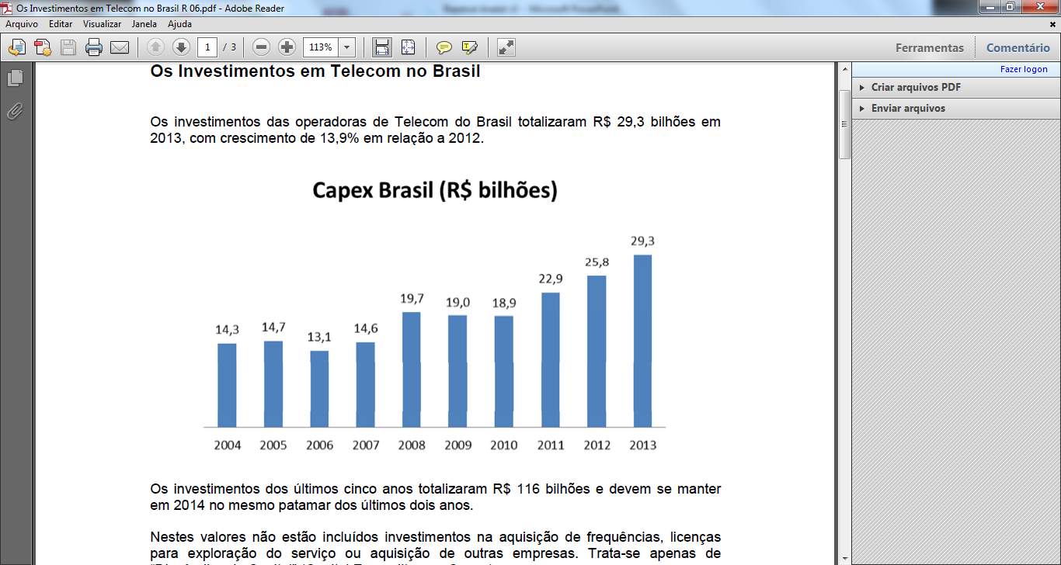
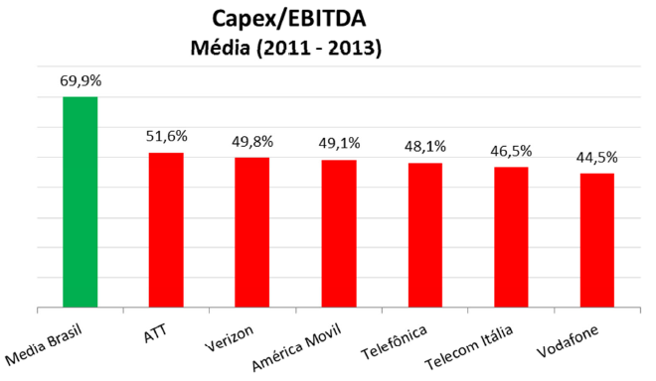
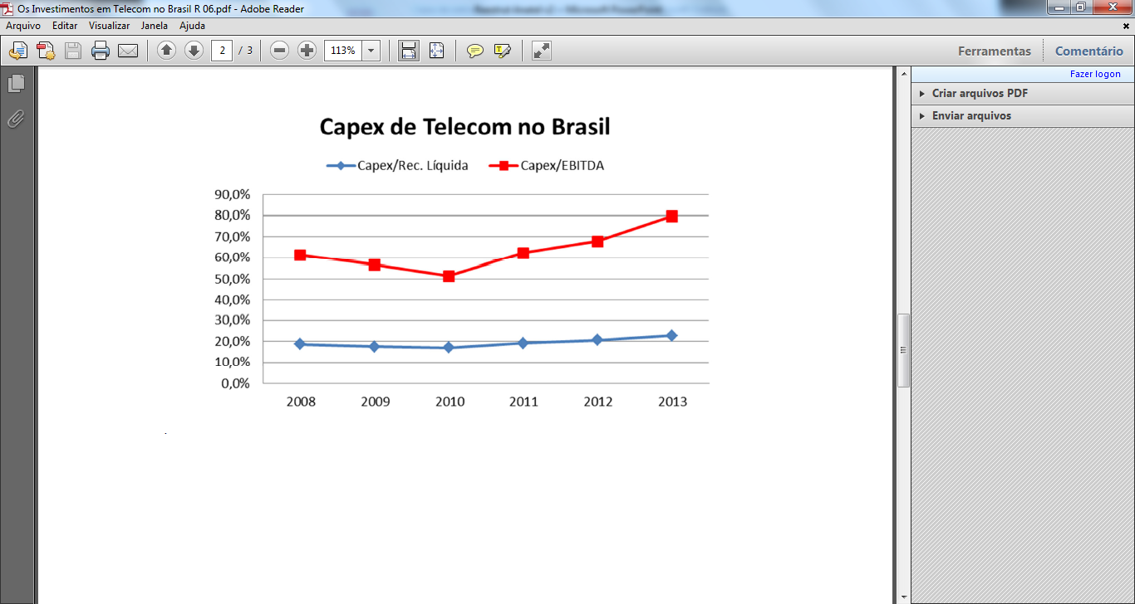
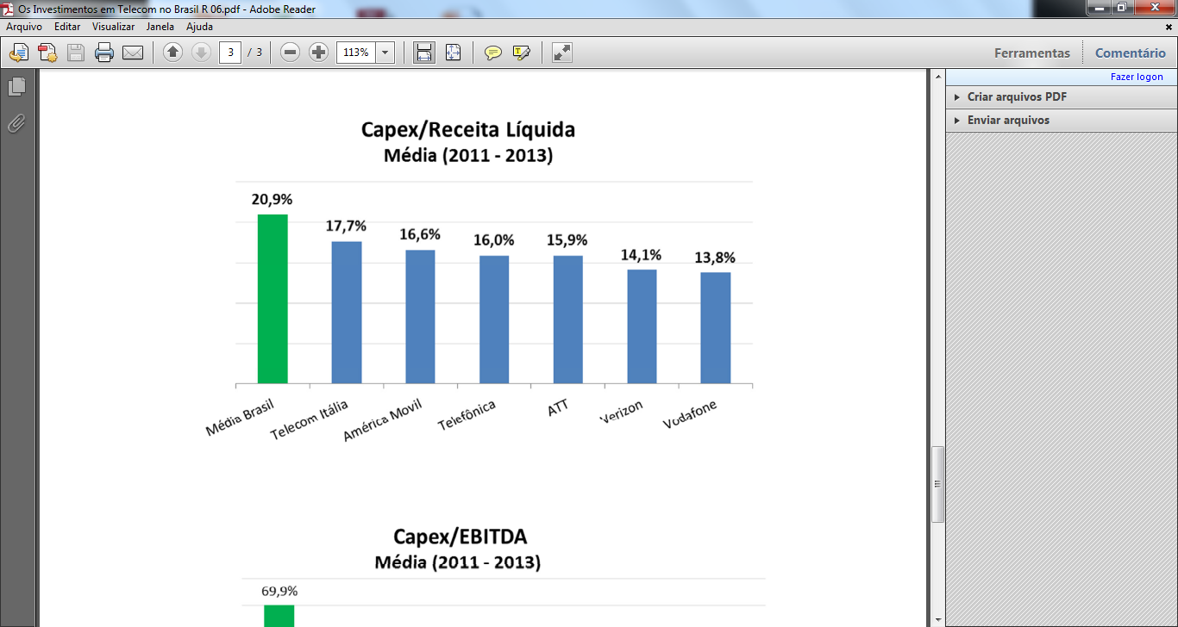
Investimento em rede – Setor Telecom no Brasil
Nível de investimento
Investimento crescente das operadoras no Brasil, superior a parâmetros internacionais
Fonte: SindiTelebrasil

Slide 5
Cobertura de Cidades Sede
Cidade | Status | Cobertura 4G
Manaus |  | 84,96%
Fortaleza |  | 93,85%
Natal |  | 95,65%
Recife |  | 93,68%
Salvador |  | 94,83%
Cuiabá |  | 94,79%
Brasilia |  | 88,61%
Belo Horizonte |  | 91,57%
São Paulo |  | 89,66%
Rio de Janeiro |  | 91,44%
Curitiba |  | 86,20%
Porto Alegre |  | 90,88%
Cobertura 4G acima das obrigações da Anatel em todas as cidades sede
98% dos sites com transmissão IP
Mais de 3 mil sites com transmissão em fibra óptica para 3G
Quase 2 mil sites com TX em FO para 4G
Instalação de 58 COWs para reforço de cobertura em locais específicos
Local de atendimento | COWs
Aeroporto | 8
Centro de Imprensa | 1
Centro de Inteligência | 2
CT | 5
CT+LA | 3
Estádio | 23
Fan Fest | 14
LA | 2
Total | 58
Em 11/março/2014 recebemos correspondência informando 139 “Pontos de Interesse da Fifa” nas cidades sede.
Apesar do prazo exíguo, a Claro oferece cobertura em 97% dos locais indicados, como resultado de uma atuação pró ativa nas cidades do evento

Slide 6
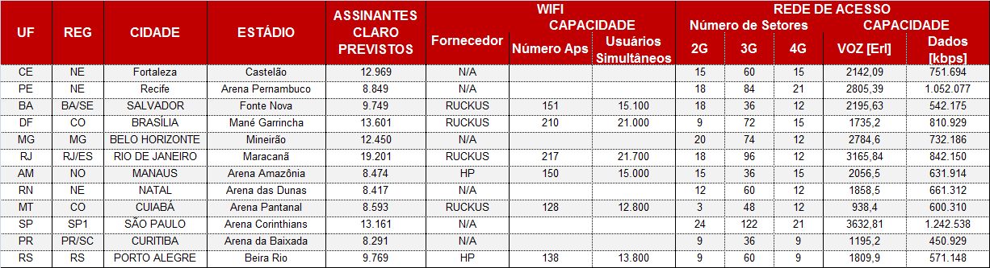
Projeto de capacidade dos estádios
Considerações
Ações espontâneas da Claro
A implantação nos estádios depende da finalização das obras de infraestrutura
Negociações complexas em propriedades privadas
Não há qualquer meta para instalação de Wi-fi, que usa espectro livre
Alguns estádios se encontram em fase de implantação ou ajustes:
Belo Horizonte, Manaus, Natal, Porto Alegre, Cuiabá, Curitiba e São Paulo
Instalação de COWs
Reforço nas ERBs nos arredores dos estádios
Rede Wi-fi com outras operadoras em 6 estádios
Milhares de hotspots Wi-fi nas cidades sede
Autenticação na rede Wi-fi automática
Monitoramento com equipe especializada em grandes eventos
5 engenheiros dedicados nos estádios nos jogos

Slide 7
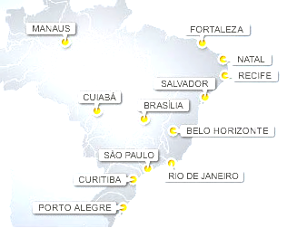
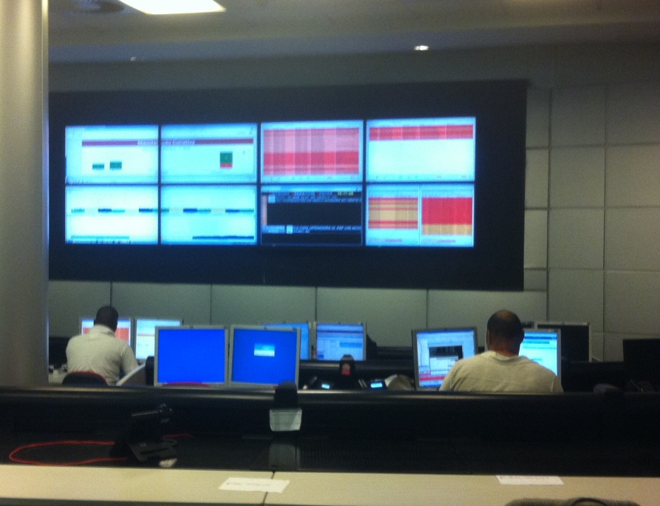
Gestão de grandes eventos
Monitoramento proativo
Monitoramento e otimização online nas 12 cidades sede
Equipes especializadas e experientes em eventos de grande porte
Período compreendido → 6h antes dos jogos e 3h após os jogos
Tecnologias GSM/3G/LTE
Regiões de interesse:
Estádios, Aeroportos, FIFA Fan Fest, deslocamentos e hotéis.
Equipe nos estádios: 5 engenheiros dedicados durante os jogos
SON
(Self Optimization Network)
Módulos usuais:
ANR (Automated Neighbor Relations)
DLB (Dynamic Load Balancing)
ICLB (Inter Carrier Load Balancing)
Módulos para grandes eventos:
Mass Event Handling (MEH): produto em tempo real que otimiza a RAN em um local onde um evento de massa dinâmico está sendo realizado
O objetivo é melhorar a acessibilidade e a capacidade de serviço sem causar degradação de desempenho

Slide 8




Turistas – Claro Visitors
Roaming
Claro Visitors
Novos acordos de roaming internacional
Roaming 4G com 14 países
Roaming 3G com mais de 150 países da Europa, América Latina, América do Norte e Ásia
Novo pré-pago para turistas estrangeiros
Atendimento em português, inglês e espanhol: 1052, Canal Interativo (*1052#), Menu Claro e página no site da Claro.
R$ 60,00 válidos por 60 dias
  300 MB dados (em 3G ou 4G); 40 SMS Internacionais e 40 SMS Nacionais; 21 minutos de ligações locais; 21 minutos para ligações LD; SMS grátis entre Claro Visitors

Slide 9

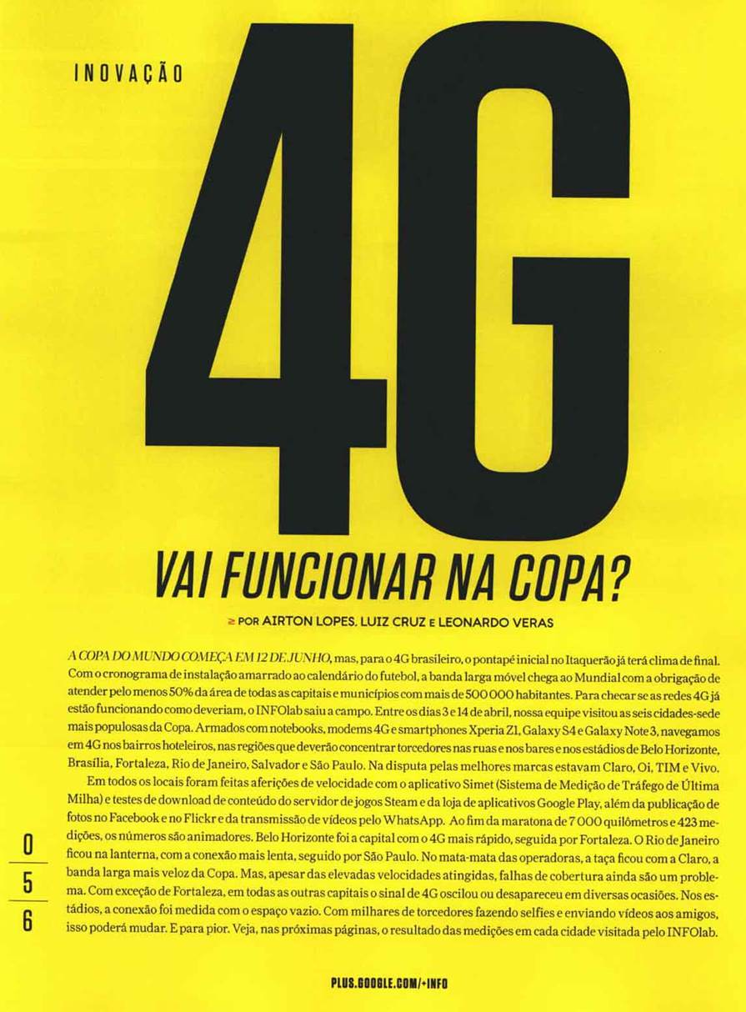
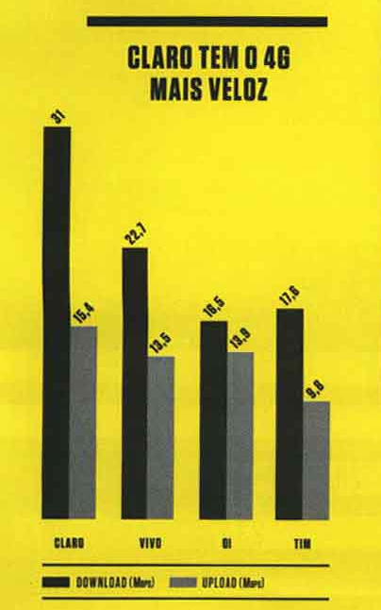
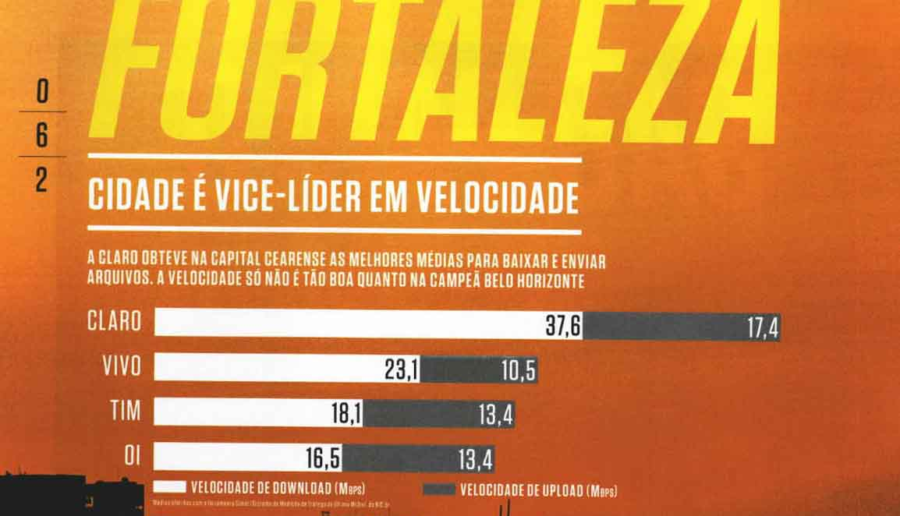

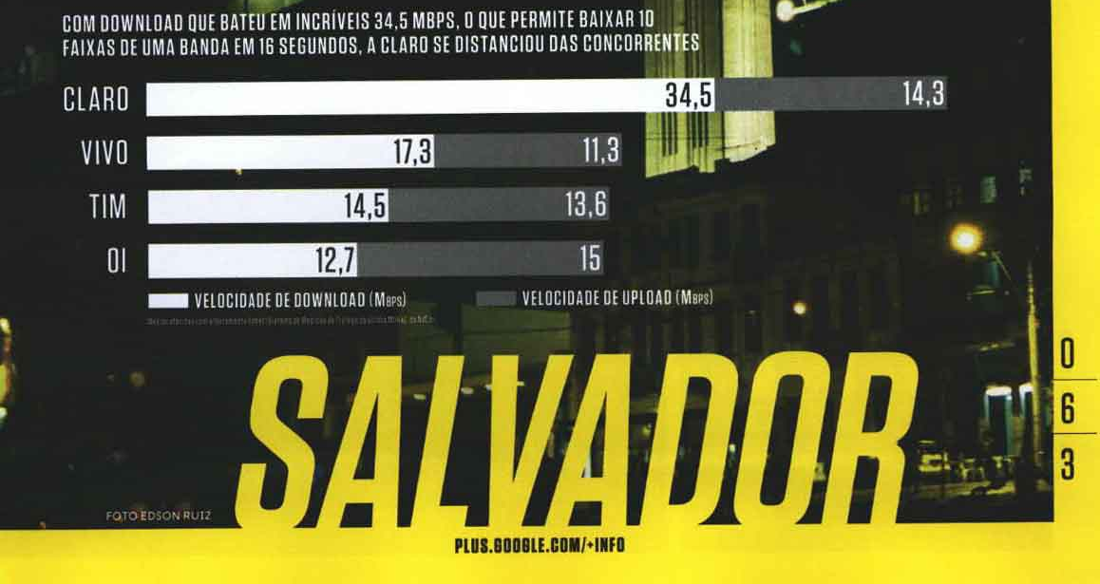
Qualidade – Banda Larga Claro
Teste em 6 cidades, Claro foi a melhor em 4 (SP, Fortaleza, Brasília e Salvador)
Nas outras duas, ficou em segundo lugar (BH e RJ)

Slide 10
BACKUP

Slide 11
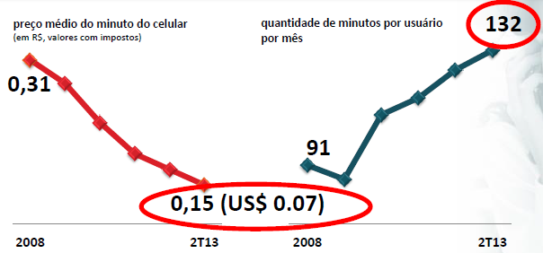
Redução de preços
Preços de voz
Preços caíram 50%
MOU crescente
Fonte: SindiTelebrasil
Preços de dados
Franquia | 3G Max | 4G Max
500MB | R$ 36,90
1GB | R$ 49,90 | R$ 49,90
2GB | R$ 63,90 | R$ 63,90
3GB | R$ 71,90 | R$ 71,90
5GB | R$ 95,90 | R$ 95,90
10GB | R$ 129,90 | R$ 129,90
Incentivo ao 4G com preços iguais ao 3G
Preço pré-pago de R$0,60 por dia

